Slide 1
Thứ … ngày … tháng … năm 2023
Chủ đề
NHỮNG NGƯỜI SỐNG QUANH EM VÀ NGHỀ EM YÊU THÍCH
Tuần 33

Slide 2

Khởi động

Slide 3

Sinh hoạt lớp

Slide 4





Phần nhận xét
Giáo viên
输入替换内容输入替换内容
输入替换内容输入替换内容输入替换内容
输入替换内容输入替换内容输入替换内
输入替换内容
`
- The Quotes

Slide 5






Lớp trưởng báo cáo kết quả học tập của lớp trong tuần
Các tổ trưởng báo cáo kết quả hoạt động trong tuần của tổ
Phần làm việc của ban cán sự lớp

Slide 6
Phần nhận xét
Giáo viên
Ưu điểm:

Slide 7
Phần nhận xét
Giáo viên
Hạn chế:

Slide 8
Góc tuyên dương
Chiến binh chăm học
Chiến binh chăm học

Slide 9

Phương hướng hoạt động Tuần …

Slide 10





Chúc mừng sinh nhật Tháng…

Slide 11


Chủ để tuần 33
VĂN NGHỆ CHÀO MỪNG SINH NHẬT BÁC HỒ

Slide 12


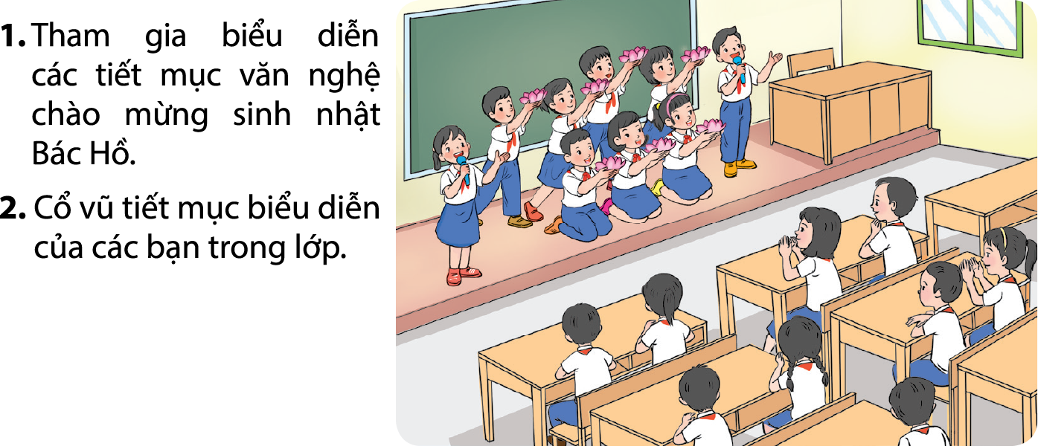

Slide 13


Tạm biệt Hẹn gặp lại!
Tạm biệt Hẹn gặp lại!

